Slide 1
Aktéři v kofliktech
Lucie Konečná
BSSn4451 Konceptualizace konfliktu a terorismu
08/10/2024

Slide 2
VNSA – Obecné info
Primární, sekundární i terciální aktéři
Spoileři, Zúčastněné vs. konfliktní strany
VNSA dva základní rysy:
a) používají násilí k dosažení svých cílů
b) nejsou integrováni do formalizovaných státních struktur
Násilí, které se týká VNSA, je často popisováno jako nekonvenční
VNSA zapojení do konfliktu s nízkou intenzitou mohou upřednostňovat status quo před vyjednáváním a mediací

Slide 3
Typologie účastníků válek
1. Příslušníci ozbrojených sil dle mezinárodního práva:
Kombatanti – příslušníci pravidelných nebo nepravidelných ozbrojených sil
Nekombatanti – nejsou určeni k bojovým úkolům (lékaři, duchovní).
2. Civilisté
Reální bojovníci v soudobých válkách:
konvenční vojáci,
povstalci a partyzáni (rebelové, guerilla, insurgency)
teroristé,
žoldnéři, PSC/PMC
zahraniční dobrovolníci
warlordi,
dětští vojáci
paramilitární jednotky a death squads
milice

Slide 4
Faktory mající vliv na vzestup VNSA
Pokles bipolarity a vznik globalizovaného světa.
Socioekonomické faktory a absence služeb, chudoba a příjmové nerovnosti.
Represivní politika.
Slabost bezpečnostních institucí.
Zhroucení státu, feral cities.
Individuální faktory (venkov vs. město, věk, vzdělání, socioekonomický status, nezaměstnanost, sociálně psychologická úroveň, aj.)

Slide 5
Typologie VNSA podle williamse
Vzbouřenci/Insurgency
Milice
Paramilitární jednotky
Teroristické skupiny
Warlordi
OKS a gangy

Slide 6
Rozlišující znaky podle Williamse
  Motivace a smysl.
  Síla a oblast působnosti.
  Způsob získávání zdrojů a financí.
  Organizační struktura.
  Role násilí.
  Vztah mezi VNSA a státními autoritami.
  Role, kterou VNSA plní pro členy a podporovatele.

Slide 7
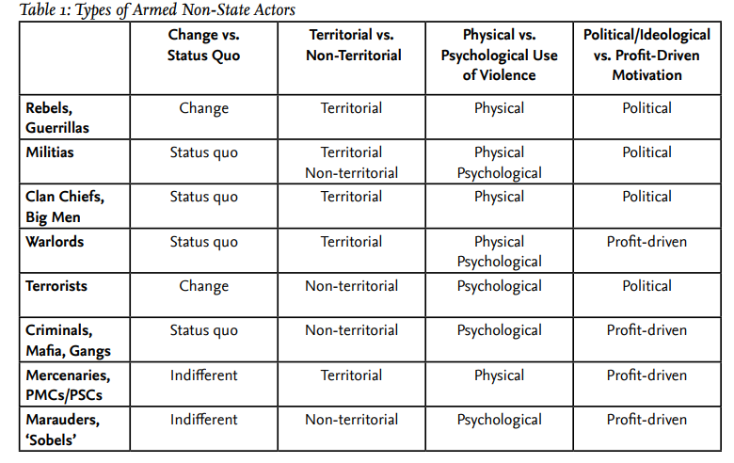
Typologie podle Schneckenera

Slide 8
Typologie podle Ezrow
Rozlišující znaky:
  A) Primární motivace
  B) Primární metoda dosažení cílů (strategie a taktika)
  C) Organizační struktura
  D) Zdroje financování a podpory
  E) Rozsah skupiny a její potencionální dopad
  F) Oběti
  G) Legitimita a popularita

Slide 9
Typologie podle Ezrow – základní VNSA
Vzbouřenci(Insurgency) x partyzáni/guerilla
Teroristické skupiny
Warlordi a maraudeři/marodeři a soldateska
Soukromé vojenské společnosti a paramilitární jednotky
OKS a gangy

Slide 10
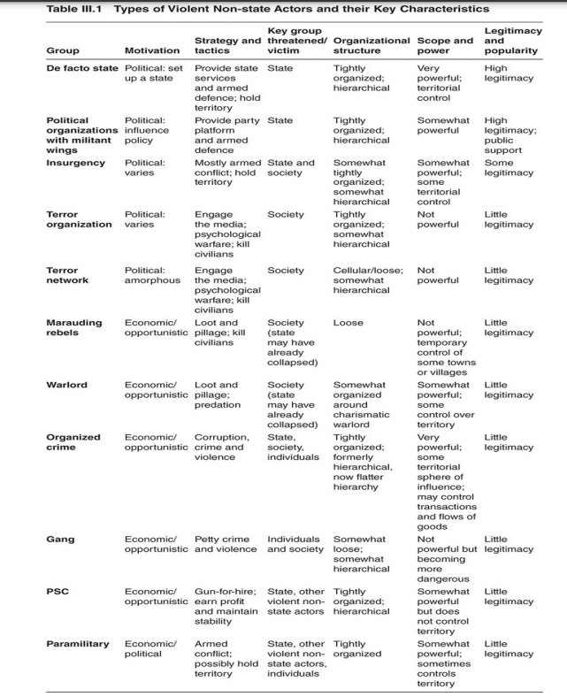
Typologie podle Ezrow

Slide 11
Vzbouřenectví/Insurgency
Primárním raison d'être těchto skupin je dosáhnout nějakého politického cíle.
Teritoriální kontrola.
Strategie – nepravidelné útoky a opotřebovací válka.
Hierarchická struktura.
Hrozba pro legitimitu státu.
Čtyři základní druhy : osvobozenecké, separatistické, reformní/revoluční a náboženské/tradiční.

Slide 12
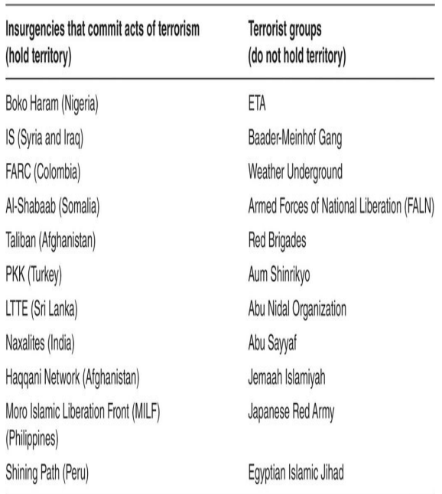

Slide 13
Teroristické skupiny
Promyšlená forma politicky motivovaného násilí.
Postrádají teritoriální charakter.
Nízká hrozba pro legitimitu státu.
Strategie – psychologický dopad, šokovat široké publikum, útoky především na civilisty.
Struktura – v současné době síťová.

Slide 14
Warlordismus
Především ekonomicky motivované násilí.
Silný teritoriální charakter.
Hierarchická struktura.
Hrozba především pro slabé státy.
Strategie – záškodnický teror, nepředvídatelné a náhodné násilí.

Slide 15
Organizované kriminální skupiny a gangy
Ekonomická motivace.
Často nadnárodní charakter.
OKS - strukturované skupiny tří nebo více osob, které existují po určitou dobu s cílem pravidelně páchat závažnější trestné činy za účelem získání majetkového prospěchu.
Hierarchická i síťová struktura.
Strategie – uplatnění násilí pro dosažení ekonomických cílů, snaha vyhnout se pozornosti médií, násilí především v období nejistoty.
Snaha o podvrácení struktur státu.

Slide 16
Definiční znaky OKS (podle šmída)
hierarchická struktura/organizace
kontinuita podnikání
korupce
násilí
nelegální činnost
pronikání na ekonomické trhy
exkluzivita členství
neideologické

Slide 17
Jak kategorizovat OKS?
Fickenauer (2005) – 4 znaky organizovaného zločinu – zločinecká sofistikovanost, strukturovaná organizace, sebeidentifikace a míra reputace.
OSN (UNODC) – 8 znaků, 5 základních druhů: standardní hierarchie, regionální hierarchie, cluster/shluk, jádrová skupina a zločinecká síť.
Definiční znaky UNODC: struktura, velikost, aktivita, úroveň přeshraničních operací, identita, míra násilí, využívání korupce, politický vliv, pronikání do legitimní ekonomiky a úroveň spolupráce s dalšími organizacemi.
Global Organized Crime Index – mafie, zločinecké sítě, zahraniční aktéři, státem podporované zločinecké sítě

Slide 18
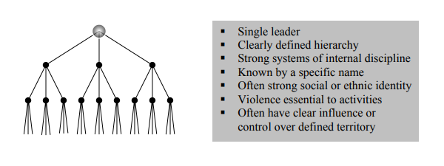
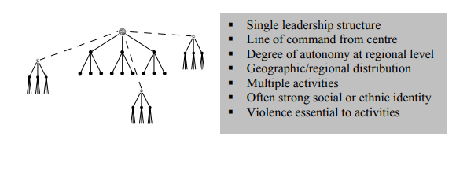
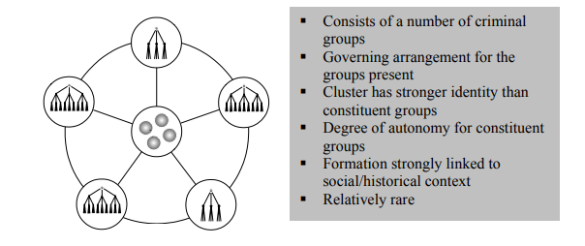
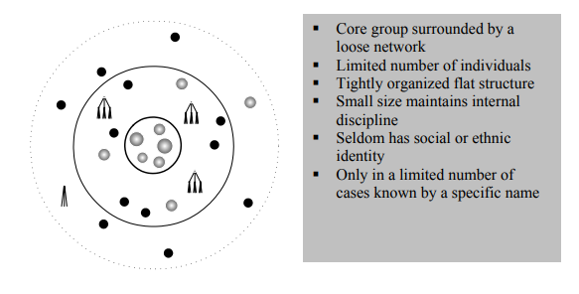
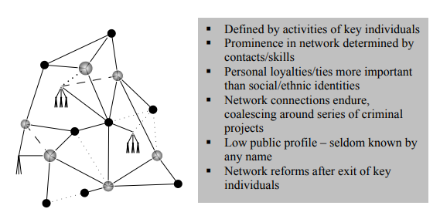
Typologie UNODC

Slide 19
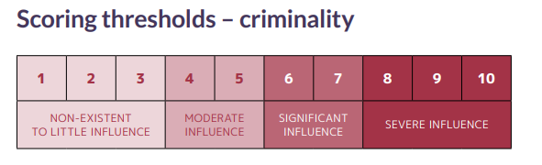
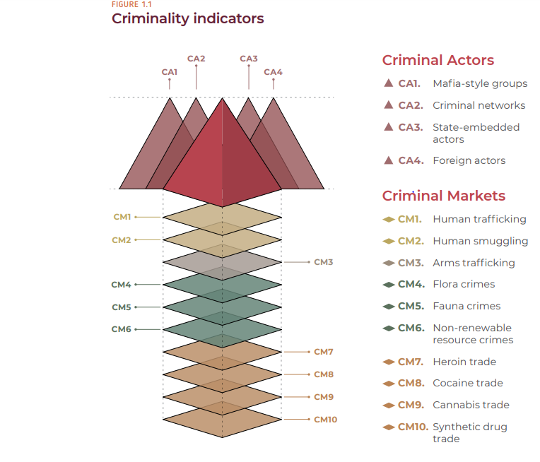
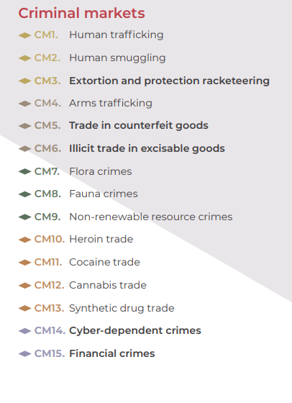
Global Organized Crime Index

Slide 20
Soukromé bezpečnostní/vojenské společnosti
Ekonomická motivace.
Teritorialita souvisí s druhem úkolu.
Hierarchická struktura.
Strategie – nemají dlouhodobé strategie, vždy záleží na zakázce.
Mohou ohrožovat monopol státu na použití násilí, neúčinné jako dlouhodobé řešení.
Military Providing Firms, Military Consulting Firms, Military Supporting Firms.

Slide 21
Soukromé bezpečnostní/vojenské společnosti a Žoldnéři
Military Professional Resources Inc. (MPRI), Executive Outcomes, Blackwaters/Academi, Wagnerova skupina.
United Nations Mercenary Convention 2001/Úmluva OSN o žoldácích z roku 2001 (úmluva se vztahuje na Protokol I Ženevských úmluv, který v čl. 47 odst. 1 stanoví, že žoldák nemůže být zákonným bojovníkem nebo válečným zajatcem).
Žoldnéř: cizinec, nezávislost – nečlen armády, ekonomická motivace, nejasný/pokoutný nábor, krátkodobé/ad hoc úkoly, využíván pro bojové úkoly. https://www.youtube.com/watch?v=R4mS3AjZLr0

Slide 22
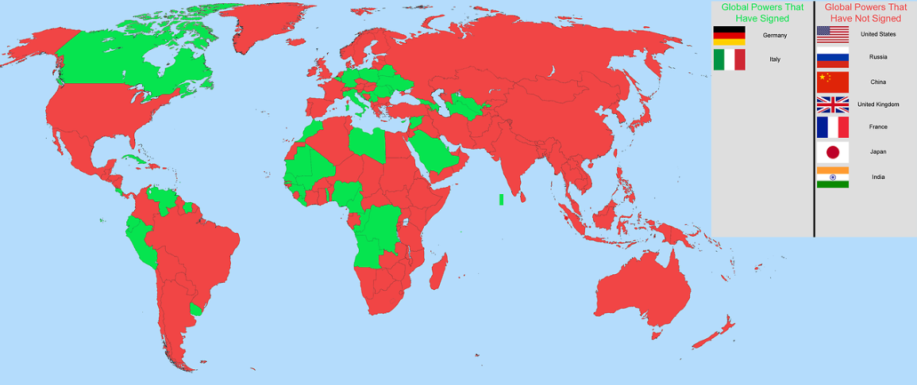
UN Mercerany Convention

Slide 23
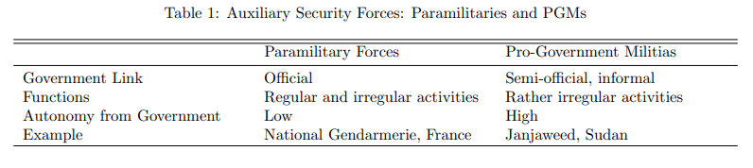
Paramilitární jednotky vs. Pro-Provládní/politické milice
PJ - polomilitarizované síly, jejichž organizační struktura, taktika, výcvik, subkultura a (často) funkce jsou podobné jako u profesionální armády, avšak nejsou součástí formálních ozbrojených sil státu.
Raleigh - Tři druhy PM:Local security providers, Emergency militias a Competition militias.
Böhmelt & Clayton:

Slide 24
Děkuji za pozornost

